Slide 1
CACHE
工作集：位于物理内存中，当前正在
访问以及很可能会受到访问的页面保存
在物理内存中的大小。
CPU
内存
磁盘
已预订
页交换文件
已调拨物理存储器
检查是否分配使用区间
建立映射
访问出错
页交换文件：属于进程，很少受到访问的页面

Slide 2

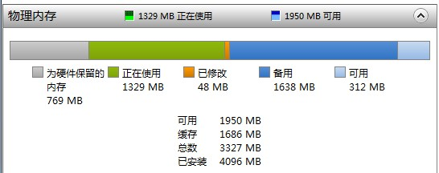
可用内存：被清零的、释放的和待分配的内存。
备用内存：缓存的文件。
已修改内存：被修改了的内存。
有如下计算方式：
可用内存 = 备用内存 + 可用内存
缓存 内存 = 备用内存 + 已修改内存
总数 = 可用内存 + 备用内存 + 已修改内存
已安装的内存 = 为硬件保留的内存 + 总数
BIOS页面：1MB
FREE：空闲页面
USED：使用中的页面
MC_PPOOL:可以倒换到外存的页面(分页池)
MC_NPPOL:不可以倒换到外存的页面
MC_CACHE:用于磁盘内容缓存的页面
MC_USER:用于用户空间的映射
分页池：由内核或驱动程序代表进程分配的可分页内核内存的数量。可分页内存是可写入其他存储媒体（例如硬盘）的内存。

Slide 3
进程空间： 用户空间(2G) 0x80000000 系统空间(2G)
可映射到进程空间的内容：
物理内存、页面文件、其他文件自身
当用户要求执行一个应用程序时，系统会打开该应用程序对应的.EXE文件并计算出应用程序的代码和数据大小。然后系统会预订一块地址空间，并注明与该区域相关联的物理存储器就是.exe文件本身。(windows核心编程)
用户空间：空指针赋值分区、用户分区、64KB禁入分区、内核模式分区
CPU特权级可以访问NULL和禁入分区，不放在一起是功能不同，一个
捕获指针、一个分开分区用。

Slide 4
进程1：
-PP—WW------PPP
exe exe dll ram pagefile.sys
|--PPPPP----WWWWW--|
共享内存/dll等共享空间
---PPP---PP-W—W-P
进程2：

Slide 5
文件映射：内存映射文件的物理存储器来自磁盘上已有的文件，而不是
来自系统的页交换文件。一旦把文件映射到地址空间，我们就可以对它
进行访问，就好像整个文件都已经载入内存一样。

